Slide 1

Unit 12
利用触发器设计时序电路
李琼
计算学部

Slide 2
12. 用触发器设计时序电路
时序电路设计方法
  获得原始状态图和原始状态表（Derivation of State Graphs and Tables）
  状态表化简（Reduction of State Tables）
  状态分配（State Assignment）
设计实例

Slide 3
时序电路设计
  激励方程、输出方程
  原始状态图/表
  最简状态表
  状态转移表
状态化简
状态分配
K.M化简
  激励表
  电路图
  需求
  ①
②
  ③
  ④
⑤
⑥
  FF激励表
  ⑦
  无关态检查

Slide 4
时序电路设计
例：
设计110序列检测器
110 序列
检测器
X
Z
CP
CP
X: 0 1 1 0 1 1 1 0 1
Z: 0 0 0 1 0 0 0 1 0

Slide 5
1. 需求→原始状态图/表
（1）状态设定
S₀——若输入为0，进入该复位状态.
S₁——若收到1，进入该状态.
S₂——若收到11，进入该状态.
S₃——若收到110且输出 Z=1，进入该状态.
（2）分析状态转换情况
X＝0
S₀
11
S₂
X＝1
S₀
X＝1
S₂
S₀
X＝0
S₁
110
0
X＝1
X＝0
S₃
1
X＝0
S₀
X＝1
S₁
(Z＝1)

Slide 6
时序电路设计
（3） 原始状态图
（4） 原始状态表
X / Z
0/0
1/0
Y_{n+1} / Z
S₀
S₁
x
0/0
Y_{n}
0 1
S₀ S₀ / 0 S₁ / 0
S₁ S₀ / 0 S₂ / 0
S₂ S₃ / 1 S₂ / 0
S₃ S₀ / 0 S₁ / 0
0/0
1/0
1/0
S₃
S₂
0/1
1/0
S₀ ： 0
S₁ ： 1
S₂ ： 11
S₃ ： 110

Slide 7
时序电路设计
4. 状态转移表+FF激励表→激励表
Y_{n+1} / Z
x
X Y₂ Y₁ Y₂^{n+1} Y₁^{n+1} J₂ K₂ J₁ K₁ Z
0 0 0 0 0 0 × 0 × 0
0 1 1 0 0 × 1 × 1 1
0 1 0 0 0 × 1 0 × 0
1 0 0 1 0 1 × 0 × 0
1 1 1 1 1 × 0 × 0 0
1 1 0 1 1 × 0 1 × 0
0 0 1 × × × × × × ×
1 0 1 × × × × × × ×
0 1
00 00 / 0 10/ 0
10 00 / 0 11 / 0
11 00 / 1 11 / 0
Y_{n}
Q_{n} Q_{n+1} J K
0 0 0 ×
0 1 1 ×
1 0 × 1
1 1 × 0

Slide 8
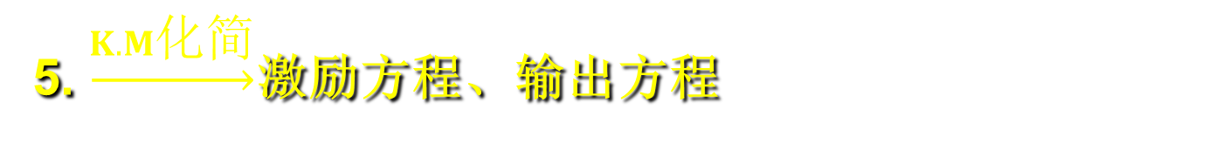
5. $\underset{→}{K.M化简}$激励方程、输出方程
Y₂Y₁
00 01 11 10
X
X Y₂ Y₁ Y₂^{n+1} Y₁^{n+1} J₂ K₂ J₁ K₁ Z
0 0 0 0 0 0 × 0 × 0
0 1 1 0 0 × 1 × 1 1
0 1 0 0 0 × 1 0 × 0
1 0 0 1 0 1 × 0 × 0
1 1 1 1 1 × 0 × 0 0
1 1 0 1 1 × 0 1 × 0
0 0 1 × × × × × × ×
1 0 1 × × × × × × ×
J₂
0
×
×
×
0
1
1
×
×
×
J₂ = X
Y₂Y₁
00 01 11 10
X
K₂
×
×
1
1
0
1
×
×
0
0
K₂ = X

Slide 9
Y₂Y₁
00 01 11 10
X
J₁
0
×
×
0
0
1
0
×
×
1
J₁ = XY₂
X Y₂ Y₁ Y₂^{n+1} Y₁^{n+1} J₂ K₂ J₁ K₁ Z
0 0 0 0 0 0 × 0 × 0
0 1 1 0 0 × 1 × 1 1
0 1 0 0 0 × 1 0 × 0
1 0 0 1 0 1 × 0 × 0
1 1 1 1 1 × 0 × 0 0
1 1 0 1 1 × 0 1 × 0
0 0 1 × × × × × × ×
1 0 1 × × × × × × ×
Y₂Y₁
00 01 11 10
X
K₁
×
×
1
×
0
1
×
×
0
×
K₁ = X
Y₂Y₁
00 01 11 10
X
Z
0
1
0
×
1
0
0
×
0
0
Z= XY₁

Slide 10
6. →电路图
Z
J₂ = X
K₂ = X
Y₂
Y₁
J₁ = XY₂
0 1
K₂ J₂
0 1
K₁ J₁
K₁ = X
Z= XY₁
R_{d}
X
CP
7. 检查无关状态
？
00
X=0
01
X=1
11
S₀ —— 0 0
S₁ —— 1 0
S₂ —— 1 1

Slide 11
时序电路设计
  激励方程、输出方程
  原始状态图/表
  最简状态表
  状态转移表
状态化简
状态分配
K.M化简
  激励表
  电路图
  需求
  ①
②
  ③
  ④
⑤
⑥
  FF激励表
  ⑦
  无关态检查

Slide 12
获得原始状态原始状态表（原始状态图）
根据文字描述的设计要求，先假定一个初态
每加入一个输入，确定其次态及相应输出(该次态可能是现态本身、已有的另一个状态、或新增加的一个状态)
重复Step 2，直至每一个现态向其次态的转换都已被考虑，且不再构成新的状态

Slide 13
例1：求模5可逆同步计数器的原始状态表
例2：求同步二进制串行加法器的原始状态表
例3：求101序列检测器的原始状态表
例4：求余3码误码检测器的原始状态图和原始状态表
例5：设计某引爆装置原始状态图和原始状态表

Slide 14
例1：求模5可逆同步计数器的原始状态表
X
模5可逆计数器
Z
X=0 : Up
X=1 : Down
CP
X/Z
b
0/0
0/0
x
0 1
a b / 0 e / 1
b c / 0 d / 0
c d / 0 c / 0
d e / 0 b / 0
e a / 1 a / 0
s
1/0
1/0
a
c
1/1
1/0
0/1
1/0
0/0
e
d
0/0

Slide 15
例1：求模5可逆同步计数器的原始状态表
例2：求同步二进制串行加法器的原始状态表
例3：求101序列检测器的原始状态表
例4：求余3码误码检测器的原始状态图和原始状态表
例5：设计某引爆装置原始状态图和原始状态表

Slide 16
例2：求同步二进制串行加法器的原始状态表
同步二进制
串行加法器
0
0 0 1 1
X₁
1
Z
1 0 1 1
X₂
CP

Slide 17
例2：求同步二进制串行加法器的原始状态表
0 0 1 1
X₁
1
1
Z
1 0 1 1
X₂
CP

Slide 18
例2：求同步二进制串行加法器的原始状态表
同步二进制
串行加法器
0 0 1 1
X₁
Z
状态:
a——不进位
b——进位
1 0 1 1
X₂
CP
X₁X₂ / Z
11/ 0
00/ 0
01/ 1
10/ 1
01/ 0
10/ 0
11/ 1
a
b
00/ 1
Y^{n+1} /Z
x
00 01 10 11
a a / 0 a / 1 a / 1 b / 0
b a / 1 b / 0 b / 0 b / 1
Y_{n}

Slide 19
例1：求模5可逆同步计数器的原始状态表
例2：求同步二进制串行加法器的原始状态表
例3：求101序列检测器的原始状态表
例4：求余3码误码检测器的原始状态图和原始状态表
例5：设计某引爆装置原始状态图和原始状态表

Slide 20
例3：求101序列检测器的状态表
X: 0 1 0 1 0 1 1 0 1
可重叠
Z: 0 0 0 1 0 1 0 0 1
X: 0 1 0 1 0 1 0 1 1
不可重叠
Z: 0 0 0 1 0 0 0 1 0
状态： S₀ —— 0
S₁ —— 1
S₂ —— 10
S₃ —— 101 ， 且 Z=1

Slide 21
例3：求101序列检测器的状态表
1. 可重叠：
0
0
X＝0
S₀
10
S₀
X＝0
10
S₀
X＝0
S₂
X＝0
S₂
1
101
0
X＝1
S₁
1
X＝1
S₃
1
X＝1
S₁
X＝1
S₁
(Z＝1)
2. 不可重叠：
0
0
X＝0
S₀
10
S₀
X＝0
0
S₀
X＝0
S₂
X＝0
S₀
1
S₁
101
0
X＝1
X＝1
1
S₃
1
X＝1
S₁
X＝1
S₁
(Z＝1)
状态： S₀——0 , S₁—— 1
S₂—— 10 , S₃—— 101 ， 且 Z=1

Slide 22
例3：求101序列检测器的状态表
不可重叠：
x
0 1
S₀ S₀ / 0 S₁ / 0
S₁ S₂ / 0 S₁ / 0
S₂ S₀ / 0 S₃ / 1
S₃ S₀ / 0 S₁ / 0
1/0
s
X/Z
S₁
1/0
0/0
0/0
S₀
0/0
S₂
1/0
1/1
S₂ / 0
S₃
0/0
0/0
可重叠
状态： S₀——0 , S₁—— 1
S₂—— 10 , S₃—— 101 ， 且 Z=1

Slide 23
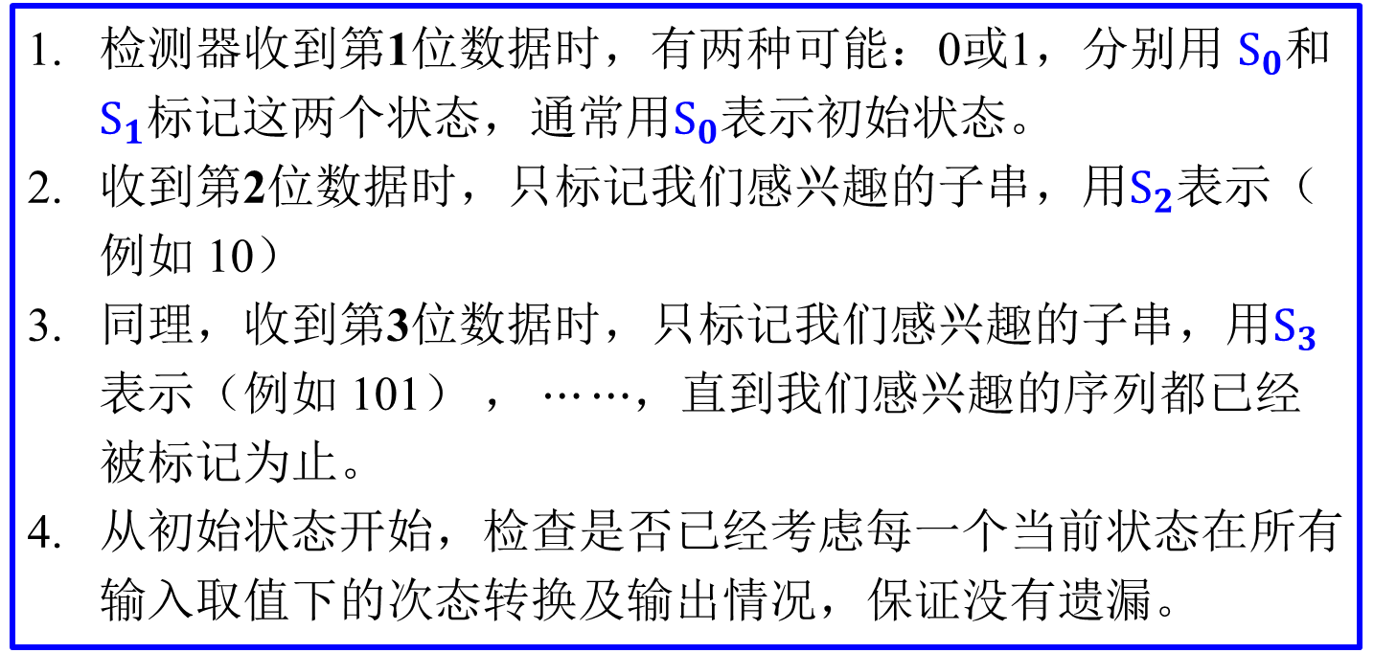
例3：求101序列检测器的状态表
序列检测器的原始状态图构造方法总结：
检测器收到第1位数据时，有两种可能：0或1，分别用 $S_{0}$和$S_{1}$标记这两个状态，通常用$S_{0}$表示初始状态。
收到第2位数据时，只标记我们感兴趣的子串，用$S_{2}$表示（例如 10）
同理，收到第3位数据时，只标记我们感兴趣的子串，用$S_{3}$表示（例如 101） ， $⋯⋯$，直到我们感兴趣的序列都已经被标记为止。
从初始状态开始，检查是否已经考虑每一个当前状态在所有输入取值下的次态转换及输出情况，保证没有遗漏。

Slide 24
例1：求模5可逆同步计数器的原始状态表
例2：求同步二进制串行加法器的原始状态表
例3：求101序列检测器的原始状态表
例4：求余3码误码检测器的原始状态图和原始状态表
例5：设计某引爆装置原始状态图和原始状态表

Slide 25
例4：求余3码误码检测器的原始状态图和原始状态表
余3码高位在前、低位在后串行地加到检测器的输入端。
电路每接收一组代码，即在收到第4位代码时判断。若是错误代码，则输出为1，否则输出为0，电路又回到初始状态，开始接收下一组代码。
余3码：0011,0100,0101,0110,0111,
1000,1001,1010,1011,1100

Slide 26
原始状态图
S
0
X
/
Z
0/0
1/0
S
i
S
1
S
2
0/0
1/0
0/0
1/0
S
3
S
4
S
9
S
10
0/0
1/0
0/0
1/0
0/0
1/0
0/0
1/0
S
5
S
6
S
S
8
S
11
S
12
S
13
S
14
7
0/1
0/1
0/0
0/0
0/0
0/0
0/0
0/1
1/1
1/0
1/0
1/0
1/0
1/0
1/1
1/1
余3码：0011,0100,0101,0110,0111,
1000,1001,1010,1011,1100
Notes:
初态 S0 表示一个符号都没有接收；每收到四个符号做一次判断，一共16种可能的4-bit序列, 其中10个是余3码，输出0，收到其他6个4-bit序列时输出1.

Slide 27
S_{n+1} / Z
原始状态表
x
0 1
S₀ S₁ / 0 S₂ / 0
S₁ S₃ / 0 S₄ / 0
S₂ S₉ / 0 S₁₀ / 0
S₃ S₅ / 0 S₆ / 0
S₄ S₇ / 0 S₈ / 0
S₅ S₀ / 1 S₀ / 1
S₆ S₀ / 1 S₀ / 0
S₇ S₀ / 0 S₀ / 0
S₈ S₀ / 0 S₀ / 0
S₉ S₁₁ / 0 S₁₂ / 0
S₁₀ S₁₃ / 0 S₁₄ / 0
S₁₁ S₀ / 0 S₀ / 0
S₁₂ S₀ / 0 S₀ / 0
S₁₃ S₀ / 0 S₀ / 1
S₁₄ S₀ / 1 S₀ / 1
s_{n}

Slide 28
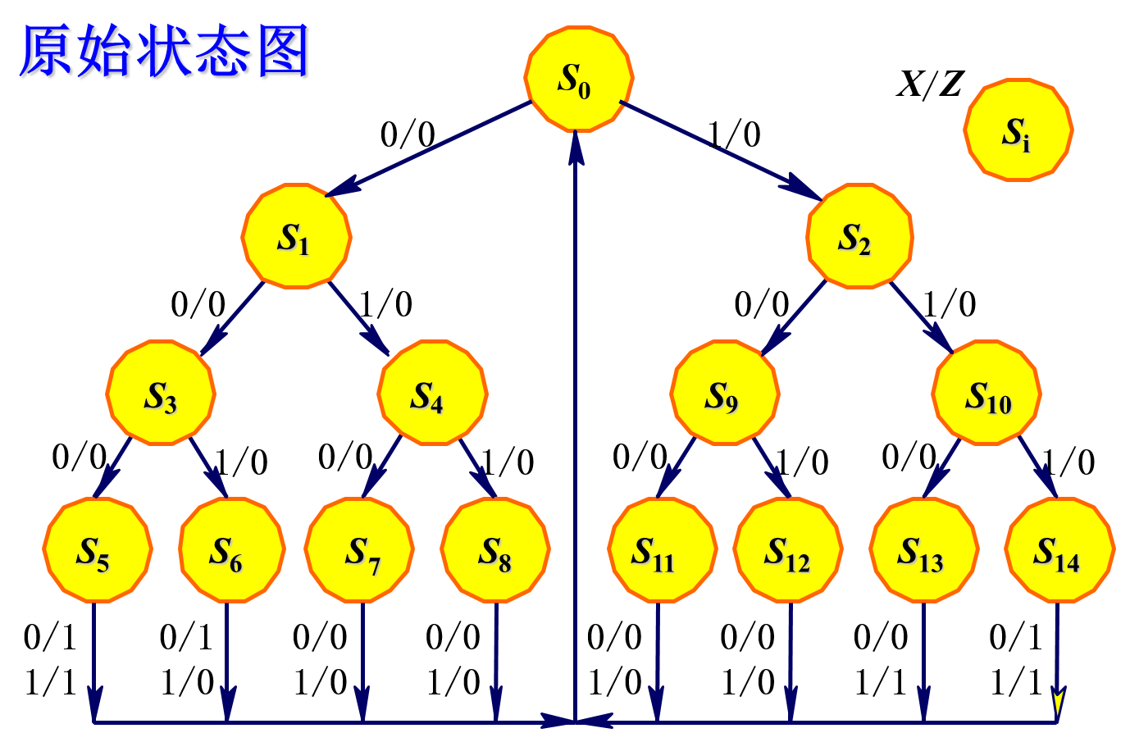
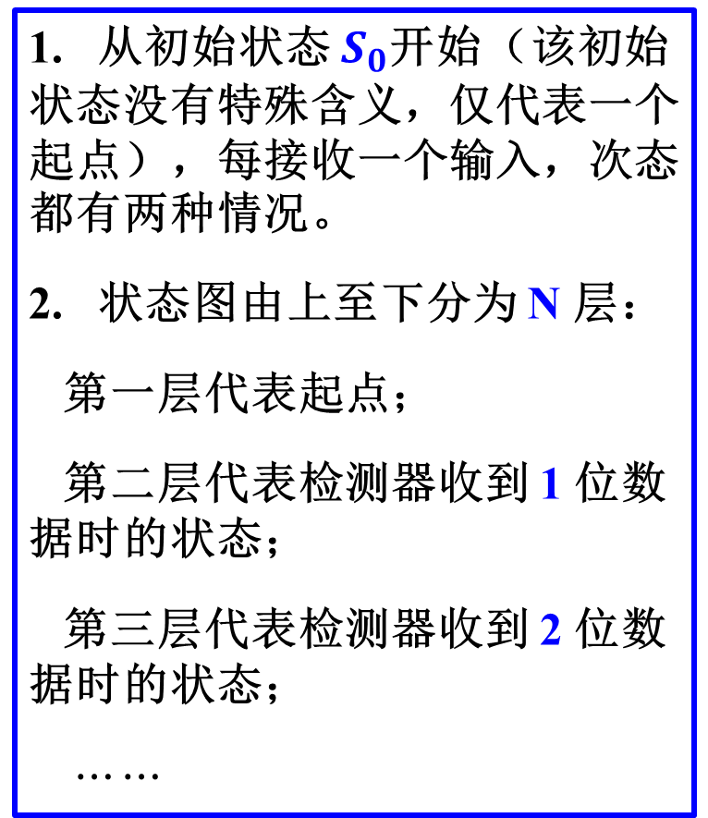
N 位码字检测电路的原始状态图构造方法总结：
从初始状态 $S_{0}$开始（该初始状态没有特殊含义，仅代表一个起点），每接收一个输入，次态都有两种情况。
状态图由上至下分为 N 层：
第一层代表起点；
第二层代表检测器收到 1 位数据时的状态；
第三层代表检测器收到 2 位数据时的状态；
$⋯⋯$
第 N 层代表检测器收到 N-1位数据时的状态。
收到第N 位数据时，检测器判断这N位比特串是否为正确码字。
一轮检测结束后回到初始状态，等待下一组输入。

Slide 29
例1：求模5可逆同步计数器的原始状态表
例2：求同步二进制串行加法器的原始状态表
例3：求101序列检测器的原始状态表
例4：求余3码误码检测器的原始状态图和原始状态表
例5：设计某引爆装置原始状态图和原始状态表

Slide 30
例5：设计某引爆装置原始状态图和原始状态表
工作原理：装置不引爆时，输入总为0；装置引爆时，则一定连续输入四个1，其间肯定不再输入0。
“1111”序列
检测器
X
Z
CP

Slide 31
例5：设计某引爆装置原始状态图和原始状态表
状态： a——收到 0
b——收到 1
c——收到 11
d——收到 111
包含任意项，是
不完全定义状态表
Φ
1/0
0/Φ
S_{n+1}
0/0
a
b
x
0 1
a a / 0 b / 0
b ΦΦ/Φ c / 0
c Φ/Φ d / 0
d Φ/Φ Φ/ 1
s_{n}
Φ
1/0
Φ
1/1
0/Φ
d
c
1/0
0/Φ
Φ

Slide 32
时序电路设计
  激励方程、输出方程
  原始状态图/表
  最简状态表
  状态转移表
状态化简
状态编码
K.M化简
  激励表
  电路图
  需求
  ①
②
  ③
  ④
⑤
⑥
  FF激励表
  ⑦
  无关态检查

Slide 33
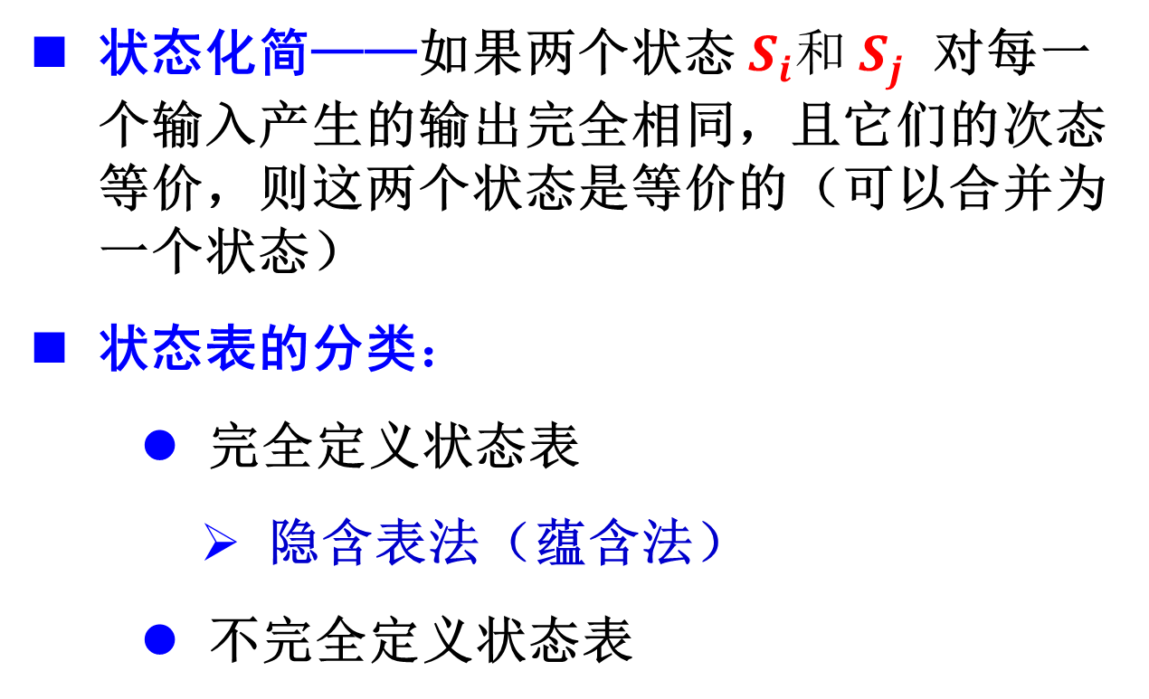
状态表的化简
状态化简——如果两个状态$S_{i}和$ $S_{j}$ 对每一个输入产生的输出完全相同，且它们的次态等价，则这两个状态是等价的（可以合并为一个状态）
状态表的分类：
  完全定义状态表
    隐含表法（蕴含法）
  不完全定义状态表

Slide 34
隐含表(蕴含)法
两两比较原始状态表中的所有状态对，确定每个状态对的“能否合并”属性为 ——
1.能、2.不能、3.待定 中的哪一种。
追踪能否合并为“待定”的状态对，直至确定它们能否合并，从而找到原始状态表的所有等价状态对。
基于这些等价状态对，确定最大等价状态类，获得原始状态表的最小覆盖集，建立最简状态表。

Slide 35
状态表中的任意两个状态S_{i}和S_{j}同时满足下列两个条件，它们可以合并为一个状态
在所有不同的输入下，输出分别相同
在所有不同的输入下，次态分别为下列情况之一
（1）两个次态完全相同
（2）两个次态为其现态本身或交错
（3）两个次态为状态对封闭链中的一个状态对
（4）两个次态的某一后续状态对可以合并
状态合并的必要条件！

Slide 36
①两个次态完全相同
②两个次态为其现态本身或交错
③两个次态为状态对封闭链中的一个状态对
④两个次态的某一后续状态对可以合并
例1：对某状态表进行化简
S_{n+1} / Z
x
① 建立隐含表
0 1
a c / 0 b/ 1
b f / 0 a / 1
c d / 0 g / 0
d d / 1 e / 0
e c / 0 e / 1
f d / 0 g / 0
g c / 1 d / 0
s_{n}
② 比较
竖列横排
掐头去尾
b
c
d
e
f
g
 | a | b | c | d | e | f

Slide 37
①两个次态完全相同
②两个次态为其现态本身或交错
③两个次态为状态对封闭链中的一个状态对
④两个次态的某一后续状态对可以合并
例1：对某状态表进行化简
S_{n+1} / Z
x
① 建立隐含表
0 1
a c / 0 b/ 1
b f / 0 a / 1
c d / 0 g / 0
d d / 1 e / 0
e c / 0 e / 1
f d / 0 g / 0
g c / 1 d / 0
s_{n}
② 比较
b
c | × | ×
d | × | × | ×
e |  |  | × | ×
f | × | × |  | × | ×
g | × | × | × |  | × | ×
 | a | b | c | d | e | f
√

Slide 38
1.两个次态完全相同
2.两个次态为其现态本身或交错
3.两个次态为状态对封闭链中的一个状态对
4.两个次态的某一后续状态对可以合并
例1：对某状态表进行化简
① 建立隐含表
S_{n+1} / Z
x
② 比较
0 1
a c / 0 b/ 1
b f / 0 a / 1
c d / 0 g / 0
d d / 1 e / 0
e c / 0 e / 1
f d / 0 g / 0
g c / 1 d / 0
2
s_{n}
b
c | × | ×
d | × | × | ×
e |  |  | × | ×
f | × | × |  | × | ×
g | × | × | × |  | × | ×
 | a | b | c | d | e | f
cf
1
be
cf
ae
√
cd
de
1
Notes:
比较ab： X=1时，a->b, b->a; 根据2可以合并，但还需要X=0的情况，所以写下cf

Slide 39
1.两个次态完全相同
2.两个次态为其现态本身或交错
3.两个次态为状态对封闭链中的一个状态对
4.两个次态的某一后续状态对可以合并
例1：对某状态表进行化简
① 建立隐含表
S_{n+1} / Z
x
② 比较
0 1
a c / 0 b/ 1
b f / 0 a / 1
c d / 0 g / 0
d d / 1 e / 0
e c / 0 e / 1
f d / 0 g / 0
g c / 1 d / 0
4
s_{n}
4
b
c | × | ×
d | × | × | ×
e |  |  | × | ×
f | × | × |  | × | ×
g | × | × | × |  | × | ×
 | a | b | c | d | e | f
cf
√
3
3
cf
√
√
be
ae
√
√
cd
de
③ 追踪

Slide 40
例1：对某状态表进行化简
④ 获得最大等价状态类
等价状态类——
若: S_{i} ≡ S_{j} , S_{j} ≡ S_{m}
则: S_{i} ≡ S_{j} ≡ S_{m} , 即 { S_{i} , S_{j} , S_{m}}
最大等价状态类——
某一等价状态类不属于其他任何等价状态类

Slide 41
S_{n+1} / Z
等价状态对
b
√
x
cf
0 1
a c / 0 b/ 1
b f / 0 a / 1
c d / 0 g / 0
d d / 1 e / 0
e c / 0 e / 1
f d / 0 g / 0
g c / 1 d / 0
{ a ,b }、 { a ,e }
{ b ,e }、 { c ,f }
s_{n}
c
×
×
d
×
×
×
ae
e
be
√
×
×
√
cf
最大等价状态类:
f
×
×
√
×
×
{ a , b ,e }、 { c ,f }
cd
g
×
×
×
de
×
×
a
b
c
d
e
f
q₁ = { a , b ,e }
q₂ = { c ,f }
q₃ = d
q₄ = g
Let
最小覆盖集： {q₁ , q₂ , q₃ , q₄ }

Slide 42
S_{n+1} / Z
等价状态对
b
√
x
cf
0 1
a c / 0 b/ 1
b f / 0 a / 1
c d / 0 g / 0
d d / 1 e / 0
e c / 0 e / 1
f d / 0 g / 0
g c / 1 d / 0
{ a ,b }、 { a ,e }
{ b ,e }、 { c ,f }
s_{n}
c
×
×
d
×
×
×
ae
e
be
√
×
×
√
cf
最大等价状态类:
f
×
×
√
×
×
{ a , b ,e }、 { c ,f }
cd
g
×
×
×
de
×
×
a
b
c
d
e
f
q₁ = { a , b ,e }
q₂ = { c ,f }
q₃ = d
q₄ = g
S_{n+1} / Z
Let
x
0 1
q₁ q₂ / 0 q₁ / 1
q₂ q₃ / 0 q₄ / 0
q₃ q₃ / 1 q₁ / 0
q₄ q₂ / 1 q₃ / 0
s_{n}
最小覆盖集： {q₁ , q₂ , q₃ , q₄ }

Slide 43
例2：对某状态表进行化简
x₁ x₂
0 0 0 1 1 0 1 1
a b / 0 c / 0 b / 1 a / 0
b e / 0 c / 0 b / 1 d / 1
c a / 0 b / 0 c / 1 d / 1
d c/ 1 d / 0 a / 1 b / 0
e c / 0 c / 0 c / 1 e / 0
s_{n}
1.建立隐含表
2.比较
3.追踪
4.获得最大等价状态类
③
b
×
00 - ae
01,10 - ②
11- ①
c
×
ae
√
等价状态对: ae ，bc
d
×
×
×
①两个次态完全相同
②两个次态为其现态本身或交错
③两个次态为状态对封闭链中的一个状态对
④两个次态的某一后续状态对可以合并
e
bc
×
×
×
√
00 - bc
01 -①
10 - bc
11- ②
a
b
c
d

Slide 44
例2：对某状态表进行化简
等价状态对: {a e} { b c }
令：
q₁ = { a e }
q₂ = { b c }
q₃ = d
x₁ x₂
0 0 0 1 1 0 1 1
q₁ q₂ / 0 q₂ / 0 q₂ / 1 q₁ / 0
q₂ q₁ / 0 q₂ / 0 q₂ / 1 q₃ / 1
q₃ q₂ / 1 q₃ / 0 q₁ / 1 q₂ / 0
s_{n}

Slide 45
例3：化简110序列检测器的原始状态表
Y_{n+1} / Z
S₁
S₁S₂
x
0 1
S₀ S₀ / 0 S₁ / 0
S₁ S₀ / 0 S₂ / 0
S₂ S₃ / 1 S₂ / 0
S₃ S₀ / 0 S₁ / 0
S₂
×
×
Y_{n}
S₃
√
S₁S₂
×
S₀
S₁
S₂
Y_{n+1} / Z
x
0 1
S₀ S₀ / 0 S₁ / 0
S₁ S₀ / 0 S₂ / 0
S₂ S₀ / 1 S₂ / 0
Y_{n}
等价状态对:
{S₀ S₃ } ——S₀

Slide 46
状态分配
X Y₂ Y₁ Y₂^{n+1} Y₁^{n+1} J₂ K₂ J₁ K₁ Z
0 0 0 0 0 0 × 0 × 0
0 1 1 0 0 × 1 × 1 1
0 1 0 0 0 × 1 0 × 0
1 0 0 1 0 1 × 0 × 0
1 1 1 1 1 × 0 × 0 0
1 1 0 1 1 × 0 1 × 0
0 0 1 × × × × × × ×
1 0 1 × × × × × × ×
S₀ —— 00
S₁ —— 10
S₂—— 11
Y_{n+1} / Z
x
0 1
S₀ S₀ / 0 S₁ / 0
S₁ S₀ / 0 S₂ / 0
S₂ S₀ / 1 S₂ / 0
Y_{n}
Y₂Y₁
Y₂Y₁
00 01 11 10
00 01 11 10
X
X
J₂
0
×
×
×
K₂
0
1
0
1
×
×
1
1
1
×
×
×
×
×
0
0
J₂ = X
K₂ = X

Slide 47
Y₂Y₁
X Y₂ Y₁ Y₂^{n+1} Y₁^{n+1} J₂ K₂ J₁ K₁ Z
0 0 0 0 0 0 × 0 × 0
0 1 1 0 1 × 1 × 1 1
0 1 0 0 1 × 1 0 × 0
1 0 0 1 0 1 × 0 × 0
1 1 1 1 1 × 0 × 0 0
1 1 0 1 1 × 0 1 × 0
0 0 1 × × × × × × ×
1 0 1 × × × × × × ×
00 01 11 10
X
J₁
0
×
×
0
0
1
0
×
×
1
J₁ = XY₂
Y₂Y₁
00 01 11 10
X
K₁
×
×
1
×
0
1
×
×
0
×
K₁ = X
J₂ = X ,
K₂ = X
Y₂Y₁
00 01 11 10
J₁ = XY₂ ,
K₁ = X
X
Z
0
×
1
0
0
1
0
×
0
0
Z= XY₁
Z= XY₁

Slide 48
分配方案(1)
分配方案(2)
S₀ —— 00
S₁ —— 10
S₂—— 11
S₀ —— 00
S₁ —— 11
S₂—— 10
J₂ = X ,
K₂ = X
J₂ = X ,
K₂ = X＋Y₁
J₁ = XY₂ ,
K₁ = X
J₁ = XY₂ ,
K₁ = 1
Z= XY₁
Z= XY₂Y₁

Slide 49
时序电路设计
  激励方程、输出方程
  原始状态图/表
  最简状态表
  状态转移表
状态化简
状态分配
K.M化简
  激励表
  电路图
  需求
  ①
②
  ③
  ④
⑤
⑥
  FF激励表
  ⑦
  无关态检查

Slide 50
状态分配
解决两个问题：
确定需要的触发器数量
2^{K-1}≤ N ≤2^{K}
K —— 触发器的个数
N —— 状态的个数
② 为状态表中的每一个状态分配二进制编码

Slide 51
状态分配
电路实现代价与状态分配密切相关！
110 序列检测器
S₀ －00
S₁ －10
S₂ －11
S₀ －00
S₁ －11
S₂ －10
更好！
状态分配的目标：降低实现代价

Slide 52
状态分配
规则:
同一输入下，相同的次态所对应的现态应该给予相邻编码。
同一现态在不同输入下所对应的次态应给予相邻编码
3. 给定输入下，输出完全相同，现态编码应相邻
S1
S3
S2
S1
S3
S2
S1
X
/
Z
S2

Slide 53
状态分配
注意:
初始状态一般放在卡诺图的 0号单元格里.
优先满足规则1 和规则2.
对于多输出函数, 可以适当调高规则3 的优先级.

Slide 54
状态分配
S1
x
规则1
现态 a,b:
x=0, next state (c,c)
现态 a,c:
x=1, next state(d,d)
0 1
a c / 0 d / 0
b c / 0 a / 0
c b / 0 d / 0
d a / 1 b / 1
次态相同，现态编码应相邻
S3
S
S2
ab,ac 应相邻
同一现态对应的次态应分配相邻编码
S1
输出相同，现态编码应相邻
规则2
现态 次态
a (c,d)
b, (c,a)
c, (b,d)
d, (a,b)
S3
规则3
现态 输出
a ,b ,c 0
ab,ac,bc应相邻
S2
S1
X
/
Z
S2
cd,ca,bd,ab应相邻

Slide 55
状态分配
a
b
00
01
规则1：ab,ac
规则2：cd,ca,bd,ab
10
11
规则3：ab,ac,bc
c
d
(a,b), (a,c) 应相邻, 满足规则1,2,3.
很难找到一个最佳的状态分配方案
对一种类型的触发器是最好的分配方案，对另一种类型的触发器却不一定是最好。

Slide 56
时序电路设计
例：
设计110序列检测器
110 序列
检测器
X
Z
CP
CP
X: 0 1 1 0 1 1 1 0 1
Z: 0 0 0 1 0 0 0 1 0

Slide 57
1. 需求→原始状态图/表
（1）状态设定
S₀——若输入为0，进入该复位状态.
S₁——若收到1，进入该状态.
S₂——若收到11，进入该状态.
S₃——若收到110且输出 Z=1，进入该状态.
（2）分析状态转换情况
X＝0
S₀
11
S₂
X＝1
S₀
X＝1
S₂
S₀
X＝0
S₁
110
0
X＝1
X＝0
S₃
1
X＝0
S₀
X＝1
S₁
(Z＝1)

Slide 58
时序电路设计
（3） 原始状态图
（4） 原始状态表
X / Z
0/0
1/0
Y_{n+1} / Z
S₀
S₁
x
0/0
Y_{n}
0 1
S₀ S₀ / 0 S₁ / 0
S₁ S₀ / 0 S₂ / 0
S₂ S₃ / 1 S₂ / 0
S₃ S₀ / 0 S₁ / 0
0/0
1/0
1/0
S₃
S₂
0/1
1/0
S₀ ： 0
S₁ ： 1
S₂ ： 11
S₃ ： 110

Slide 59
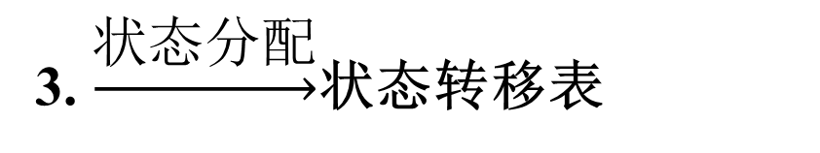
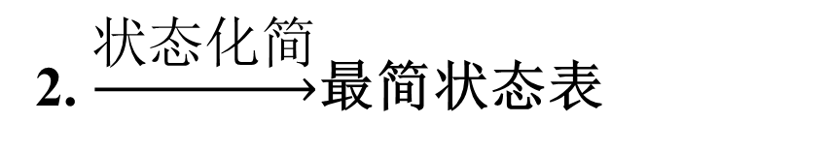
S1
2. $\underset{→}{状态化简}$最简状态表
S3
S2
Y_{n+1} / Z
S1
Y_{n+1} / Z
S3
x
S2
x
0 1
S₀ S₀ / 0 S₁ / 0
S₁ S₀ / 0 S₂ / 0
S₂ S₃ / 1 S₂ / 0
S₃ S₀ / 0 S₁ / 0
0 1
S₀ S₀ / 0 S₁ / 0
S₁ S₀ / 0 S₂ / 0
S₂ S₀ / 1 S₂ / 0
Y_{n}
√
Y_{n}
√
S1
X
/
Z
S2
√
3. $\underset{→}{状态分配}$状态转移表
y₂y₁
S₀ —— 00
S₁ —— 10
S₂ —— 11
规则1：S₀S₁, S₁S₂ , S₀S₂
S₀ －00
S₁ －11
S₂ －10
规则2：S₀S₁, S₀S₂,
规则3：S₀S₁

Slide 60
S1
2. $\underset{→}{状态化简}$最简状态表
S3
S2
Y_{n+1} / Z
S1
Y_{n+1} / Z
S3
x
S2
x
0 1
S₀ S₀ / 0 S₁ / 0
S₁ S₀ / 0 S₂ / 0
S₂ S₃ / 1 S₂ / 0
S₃ S₀ / 0 S₁ / 0
0 1
S₀ S₀ / 0 S₁ / 0
S₁ S₀ / 0 S₂ / 0
S₂ S₀ / 1 S₂ / 0
Y_{n}
√
Y_{n}
√
S1
X
/
Z
S2
√
3. $\underset{→}{状态分配}$状态转移表
y₂y₁
S₀ —— 00
S₁ —— 10
S₂ —— 11
规则1：S₀S₁, S₁S₂ , S₀S₂
S₀ －00
S₁ －11
S₂ －10
规则2：S₀S₁, S₀S₂,
规则3：S₀S₁

Slide 61
12. 用触发器设计时序电路
时序电路设计方法
  获得原始状态图和原始状态表（Derivation of State Graphs and Tables）
  状态表化简（Reduction of State Tables）
  状态分配（State Assignment）
设计实例

Slide 62
例子
模8可逆计数器
自动售卖机
时序锁（Sequential Lock）
二进制串行加法器（Binary Serial Adder）
串行输入的8421BCD码检测器
奇偶校验器（A Sequential Parity Checker）

Slide 63
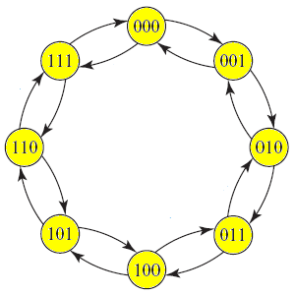
例1. 模8可逆计数器
任务：用T触发器设计一个可逆二进制模8可逆计数器
模8
可逆计数器
X
Z
cp

Slide 64
X | Q₃ | Q₂ | Q₁ | Q₃^{n+1} | Q₂^{n+1} | Q₁^{n+1} | T₃ | T₂ | T₁ | Z
0 | 0 | 0 | 0 | 0 | 0 | 1 | 0 | 0 | 1 | 0
0 | 0 | 0 | 1 | 0 | 1 | 0 | 0 | 1 | 1 | 0
0 | 0 | 1 | 0 | 0 | 1 | 1 | 0 | 0 | 1 | 0
0 | 0 | 1 | 1 | 1 | 0 | 0 | 1 | 1 | 1 | 0
0 | 1 | 0 | 0 | 1 | 0 | 1 | 0 | 0 | 1 | 0
0 | 1 | 0 | 1 | 1 | 1 | 0 | 0 | 1 | 1 | 0
0 | 1 | 1 | 0 | 1 | 1 | 1 | 0 | 0 | 1 | 0
0 | 1 | 1 | 1 | 0 | 0 | 0 | 1 | 1 | 1 | 1
1 | 1 | 1 | 1 | 1 | 1 | 0 | 0 | 0 | 1 | 0
1 | 1 | 1 | 0 | 1 | 0 | 1 | 0 | 1 | 1 | 0
1 | 1 | 0 | 1 | 1 | 0 | 0 | 0 | 0 | 1 | 0
1 | 1 | 0 | 0 | 0 | 1 | 1 | 1 | 1 | 1 | 0
1 | 0 | 1 | 1 | 0 | 1 | 0 | 0 | 0 | 1 | 0
1 | 0 | 1 | 0 | 0 | 0 | 1 | 0 | 1 | 1 | 0
1 | 0 | 0 | 1 | 0 | 0 | 0 | 0 | 0 | 1 | 0
1 | 0 | 0 | 0 | 1 | 1 | 1 | 1 | 1 | 1 | 1

Slide 65
例1. 模8可逆计数器
Q₂Q₁
Q₂Q₁
XQ₃
00 01 11 10
XQ₃
00 01 11 10
00
01
11
10
0
0
1
0
00
01
11
10
0
1
1
0
0
0
1
0
0
1
1
0
1
0
0
0
1
0
0
1
1
0
0
0
1
0
0
1
Q₂Q₁
Q₂Q₁
XQ₃
00 01 11 10
XQ₃
00 01 11 10
00
01
11
10
1
1
1
1
00
01
11
10
0
0
0
0
1
1
1
1
0
0
1
0
1
1
1
1
0
0
0
0
1
1
1
1
1
0
0
0

Slide 66
例1. 模8可逆计数器

Slide 67
例子
模8可逆计数器
自动售卖机
时序锁（Sequential Lock）
二进制串行加法器（Binary Serial Adder）
串行输入的8421BCD码检测器
奇偶校验器（A Sequential Parity Checker）

Slide 68
例2. 自动贩卖机
规则：
只接收硬币： 0.5￥ , 1￥
每次投币只接收一枚硬币
机器收到1.5 ￥，给出一瓶饮料
机器收到2.0￥，给出一瓶饮料，找回0.5￥

Slide 69
例2. 自动贩卖机
X₁
自动售卖机
Z
X_{0.5}
Y
CP
输入：
X₁ X_{0.5} ＝ 00: 0￥
X₁ X_{0.5} ＝ 10: 1￥
X₁ X_{0.5} ＝ 01: 0.5￥
输出：
Y=1: 给饮料
Y=0: 不给饮料
Z=1: 找零
Z=0: 不找零

Slide 70
例2. 自动贩卖机
1. 求原始状态图和状态表
① 状态设定
S₀—初始态,未收到任何硬币.
S₁—收到0.5￥.
S₂—收到1.0￥ (2 个 0.5 ￥, 或者1个1.0￥ )
方案1
X₁ X_{0.5} ＝ 00: 0￥
X₁ X_{0.5} ＝ 10: 1￥
X₁ X_{0.5} ＝ 01: 0.5￥
Y=1: 给饮料
Y=0: 不给饮料
Z=1: 找零
Z=0: 不找零

Slide 71
S₁
X₁X_{0.5}＝00
X₁X_{0.5}＝01
X₁X_{0.5} =10
② 状态转换分析
S₂
X₁X_{0.5} ＝00
X₁X_{0.5} ＝01
X₁X_{0.5}＝ 10
S₀
S₀, Y＝1, Z ＝0
S₀
S₁
X₁X_{0.5} ＝00
X₁X_{0.5} ＝01
S₂
S₂
S₀, Y＝1, Z＝0
③ 状态图
X₁X_{0.5}＝10
S₀, Y＝1, Z＝1
00/00
00/00
01/00
S₀
S₁
10/10
01/10
10/00
01/00
10/11
S₂
X₁X_{0.5} /YZ
00/00

Slide 72
00/00
01/00
00/00
④ 状态表
S₀
S₁
S_{n+1} / YZ
10/10
X₁X_{0.5}
0 0 0 1 1 0 1 1
S₀ S₀ / 00 S₁ / 00 S₂ / 00 ×/××
S₁ S₁ / 00 S₂ / 00 S₀ / 10 ×/××
S₂ S₂ / 00 S₀ / 10 S₀ / 11 ×/××
s_{n}
01/10
10/00
10/11
S₂
00/00
2. 状态化简
S1
S3
3. 状态分配
S2
S₀ —— 00
S₁ —— 01
S₂ —— 10
S1
S3
S2
S1
X
/
Z
S2

Slide 73
4.激励表
X₁X_{0.5} Q₁Q₂ Q₁^{n+1} Q₂^{n+1} Y Z D₁ D₂
0 0 0 0 0 0 0 0 0 0
0 0 0 1 0 1 0 0 0 1
0 0 1 0 1 0 0 0 1 0
0 0 1 1 × × ×× ××
0 1 0 0 0 1 0 0 0 1
0 1 0 1 1 0 0 0 1 0
0 1 1 0 0 0 1 0 0 0
0 1 1 1 × × × × ××
1 0 0 0 1 0 0 0 1 0
1 0 0 1 0 0 1 0 0 0
1 0 1 0 0 0 1 1 0 0
1 0 1 1 × × ×× ××
1 1 0 0 × × ×× ××
1 1 0 1 × × ×× ××
1 1 1 0 × × ×× ××
1 1 1 1 × × ×× ××

Slide 74
5. 卡诺图
D₁
Q₁ Q₂
D₂
Q₁ Q₂
 | 00 | 01 | 11 | 10
00 | 0 | 1 | × | 0
01 | 1 | 0 | × | 0
11 | × | × | × | ×
10 | 0 | 0 | × | 0
 | 00 | 01 | 11 | 10
00 | 0 | 0 | × | 1
01 | 0 | 1 | × | 0
11 | × | × | × | ×
10 | 1 | 0 | × | 0
X₁ X_{0.5}
X₁ X_{0.5}
D₁ = X₁ X_{0.5} Q₁ + Q₂ X_{0.5} + X₁ Q₁ Q₂
D₂ = X₁ X_{0.5} Q₁ + X_{0.5} Q₁ Q₂
Q₁ Q₂
Y
Q₁ Q₂
Z
 | 00 | 01 | 11 | 10
00 | 0 | 0 | × | 0
01 | 0 | 0 | × | 1
11 | × | × | × | ×
10 | 0 | 1 | × | 1
 | 00 | 01 | 11 | 10
00 | 0 | 0 | × | 0
01 | 0 | 0 | × | 0
11 | × | × | × | ×
10 | 0 | 0 | × | 1
X₁ X_{0.5}
X₁ X_{0.5}
Y= X₁ X_{0.5} + Q₂ X₁+ X₁ Q₁
Z= X₁ Q₁

Slide 75
6. 实现
Y
Z
1
0
1
0
D₁
D₂
CP
+
+
+
Q₁
Q₁
Q₂
Q₂
X₁
X₁
X_{0.5}
X_{0.5}

Slide 76
00/00
01/00
00/00
7. 检查无关状态
S₀
S₁
10/10
01/10
10/00
00/00
10/11
无关状态 Q₁Q₂ ＝11
11
01/00
S₂
10/11
X₁X_{0.5} ＝ 00 ：
＝
00/00
Q₁^{n+1} ＝ D₁ = X₁ X_{0.5} Q₁ + Q₂ X_{0.5} + X₁ Q₁ Q₂
11
(非自启动)
Q₂^{n+1} ＝ D₂ = X₁ X_{0.5} Q₂+ X_{0.5} Q₁ Q₂
YZ=00
=10, YZ=00，
(可自启动，但次态不合理)
X₁X_{0.5} ＝ 01：Q₂^{n+1} Q₁^{n+1}
Q₂^{n+1} Q₁^{n+1} = 10, YZ=11.
(可自启动，但输出错误)
X₁X_{0.5} ＝ 10：
Y= X₁ X_{0.5} + Q₂ X₁+ X₁ Q₁
！
电路需要预置
Z= X₁ Q₁
Notes:
假设在没有投币时进入11，
输入=01时，Y=01+10+01=0，Z=01=0。 表明处于11态，输入01后，不给饮料不找零，则只投了0.5元却进入S2态（1元）
输入=10时，Y=10+11+11=1，Z=11=1。表明处于11态，输入10后，只给了1元，又给饮料又找零，还进入S2态（1元）

Slide 77
方案 2
输入： X₁X₂ = 00—— 0￥;
X₁X₂ = 01——0.5 ￥；
X₁X₂ = 10——1.0 ￥。
输出: Y =1→ 给饮料, Z =1→找零
可能的输出： YZ = 00, 10, 11
状态：标记收到的钱数
S₀＝0 ￥, S₁ ＝0.5 ￥, S₂ ＝1.0￥
S₃ ＝1.5 ￥, S₄ ＝2.0 ￥

Slide 78
状态图
收到 0.5 ￥
收到1.0￥
收到1.5￥
复位状态
给饮料不找零
收到 2.0￥
给饮料并找零

Slide 79
原始状态表
现态 | 次态 |  |  | 输出 Z₁Z₂
 | X₁X₂ = 00 | X₁X₂ = 01 | X₁X₂ = 10
S₀ | S₀ | S₁ | S₂ | 00
S₁ | S₁ | S₂ | S₃ | 00
S₂ | S₂ | S₃ | S₄ | 00
S₃ | S₀ | S₁ | S₂ | 10
S₄ | S₀ | S₁ | S₂ | 11

Slide 80
例子
模8可逆计数器
自动售卖机
时序锁（Sequential Lock）
二进制串行加法器（Binary Serial Adder）
串行输入的8421BCD码检测器
奇偶校验器（A Sequential Parity Checker）

Slide 81
例3. 用JK触发器设计时序锁
输入: X₁X₂，输出: Z
状态: R、B、C、E
按顺序收到 00→ 01 →11，锁的状态: R → B → C，且 Z＝1（unlock）
输入不是上述序列，进入状态 E（error）
任何时候只要输入00，都将返回状态 R

Slide 82
1. 求状态图和状态表
R ——收到 00
B ——收到 00 之后收到01
C ——收到 00、01 后收到 11 Z ＝1（unlock）
E —— 出错
X₁X₂
0 0 0 1 1 1 1 0 Z
R R B E E 0
B R E C E 0
C R E E E 1
E R E E E 0
S
01
00
R/0
B/0
00
11
00
01,10
00
10,11
E/0
C/1
01、10、11
01,10,11

Slide 83
例3. 用JK触发器设计时序锁
2. 状态表化简
3. 状态分配
R —— 00 、 B —— 01
C —— 11 、 E —— 10
∵ N=4, 2² ＝ 4
∴ k = 2 触发器
Notes:
不能化简了

Slide 84
4. 激励表
X₁ X₂ Y₁ Y₂ Y₁^{n+1} Y₂^{n+1} J₁ K₁ J₂ K₂ Z
0 0 0 0 0 0 0 × 0 × 0
0 0 0 1 0 0 0 × × 1 0
0 0 1 0 0 0 × 1 0 × 0
0 0 1 1 0 0 × 1 × 1 1
0 1 0 0 0 1 0 × 1 × 0
0 1 0 1 1 0 1× × 1 0
0 1 1 0 1 0 × 0 0 × 0
0 1 1 1 1 0 × 0 × 1 1
1 0 0 0 1 0 1 × 0 × 0
1 0 0 1 1 0 1 × × 1 0
1 0 1 0 1 0 × 0 0 × 0
1 0 1 1 1 0 × 0 × 1 1
1 1 0 0 1 0 1 × 0 × 0
1 1 0 1 1 1 1 × × 0 0
1 1 1 0 1 0 × 0 0 × 0
1 1 1 1 1 0 × 0 × 1 1

Slide 85
5. 卡诺图
Y₁ Y₂
J₁
Y₁ Y₂
K₁
X₁ X₂
00 01 11 10
X₁ X₂
00 01 11 10
00
01
11
10
0
0
×
×
00
01
11
10
×
×
1
1
0
1
×
×
×
×
0
0
1
1
×
×
×
×
0
0
1
1
×
×
×
×
0
0
J₁ = X₁ + X₂Y₂
K₁ = X₁ X₂
J₂
K₂
Y₁ Y₂
Y₁ Y₂
X₁ X₂
00 01 11 10
X₁ X₂
00 01 11 10
00
01
11
10
0
×
×
0
×
1
1
×
00
01
11
10
1
×
×
0
×
1
1
×
0
×
×
0
×
0
1
×
0
×
×
0
×
1
1
×
J₂ = X₁ X₂ Y₁
K₂ = X₂ ＋ X₁ +Y₁

Slide 86
例3. 用JK触发器设计时序锁
Y₁ Y₂
Ｚ
X₁ X₂
00 01 11 10
00
01
11
10
0
0
1
0
0
0
1
0
0
0
1
0
Z = Y₁ Y₂
0
0
1
0
J₁ = X₁ + X₂Y₂
K₁ = X₁ X₂
J₂ = X₁ X₂ Y₁
K₂ = X₂ ＋ X₁ +Y₁
Z = Y₁ Y₂

Slide 87
5. 电路
0
1
0
1
Z
K₂
J₂
K₁
J₁
CP
+
+
+
Y₁
Y₂
Y₁
X₁
X₁
X₂
X₂

Slide 88
密码锁
一维模式
unlock—— 密码正确
2. 二维模式
unlock——有限时间内，密码正确
3. 三维模式
unlock——
有限时间内，密码正确，有限按键次数

Slide 89
例子
模8可逆计数器
自动售卖机
时序锁（Sequential Lock）
二进制串行加法器（Binary Serial Adder）
串行输入的8421BCD码检测器
奇偶校验器（A Sequential Parity Checker）

Slide 90
例4. 设计1-bit 同步二进制串行加法器
二进制串
行加法器
X₁
Z
X₂
CP
状态:
a—— 无进位
b—— 进位

Slide 91
例4. 设计1-bit 同步二进制串行加法器
要求：使用JK 触发器
X₁
二进制串
行加法器
Z
X₂
1．原始状态图/状态表
① 状态:
a——无进位
b——进位
CP
11/ 0
00/ 0
01/ 1
10/ 1
01/ 0
10/ 0
11/ 1
② 原始状态图
a
b
00/ 1
X₁X₂ / Z
③ 原始状态表
Y^{n+1} /Z
x
00 01 10 11
a a / 0 a / 1 a / 1 b / 0
b a / 1 b / 0 b / 0 b / 1
Y_{n}

Slide 92
2. 状态表化简：
3. 状态分配 :
a=0, b=1
4. 激励表：
X₁X₂ y y^{n+1} J K Z
0 0 0 0 0 × 0
0 1 0 0 0 × 1
1 0 0 0 0 × 1
1 1 0 1 1 × 0
0 0 1 0 × 1 1
0 1 1 1 × 0 0
1 0 1 1 × 0 0
1 1 1 1 × 0 1

Slide 93
例4. 设计1-bit 同步二进制串行加法器
5. 卡诺图：
J
K
x₂x₁
x₂x₁
y
00 01 11 10
y
00 01 11 10
0
0
1
0
0
1
×
×
×
×
0
1
×
×
×
×
1
0
0
0
J = X₁ X₂
K = X₁ X₂
Z
x₂x₁
y
00 01 11 10
0
1
0
1
0
1
1
0
1
0
Z= X₁ ⊕ X₂ ⊕y

Slide 94
例4. 设计1-bit 同步二进制串行加法器
J = X₁ X₂
Z
y
K = X₁ X₂
0
1
Z= X₁ ⊕ X₂ ⊕y
⊕
K
J
6. 电路图：
CP
⊕
X₁
X₁
X₂
X₂
方案 1(利用JK触发器设计)

Slide 95
方案 2 (利用1-bit FA设计)
X1 Y1
X2 Y2
Xn Yn
X Y
CI CO
S
C1
X Y
CI CO
S
C2
X Y
CI CO
S
0
C
S1
S2
Sn
X₁ Y₁
若仅用一个 1-bit FA
如何设计?
X Y
CI CO
S
C₀
C₁
Feedback
S₁

Slide 96
方案 2 (利用1-bit FA设计)
X1 Y1
X2 Y2
Xn Yn
X Y
CI CO
S
C1
X Y
CI CO
S
C2
X Y
CI CO
S
0
C
S1
S2
Sn
X₁ Y₁
X₂ Y₂
若仅用一个 1-bit FA
如何设计?
X Y
CI CO
S
C₁
C₂
C₀
C₁
Feedback
S₁
S₂

Slide 97
方案 2 (利用1-bit FA设计)
X1 Y1
X2 Y2
Xn Yn
X Y
CI CO
S
C1
X Y
CI CO
S
C2
X Y
CI CO
S
0
C
S1
S2
Sn
X₁ Y₁
X₂ Y₂
X₃ Y₃
若仅用一个 1-bit FA
如何设计?
X Y
CI CO
S
C₁
C₂
C₀
C₁
C₂
C₃
反馈存储 + 时钟控制
Feedback
S₁
S₃
S₂

Slide 98
方案 2 (利用1-bit FA设计)
X1 Y1
X2 Y2
Xn Yn
X Y
CI CO
S
C1
X Y
CI CO
S
C2
X Y
CI CO
S
0
C
S1
S2
Sn
反馈存储 + 时钟控制
X_{i} Y_{i}
Clock control
X Y
CI CO
S
C_{i-1}
C_{i}
Register
S_{i}

Slide 99
方案 2 (利用1-bit FA设计)
X₁
FA
S_{i}
X₂
C_{i}
C_{i-1}
X₁X₂ y y^{n+1} S_{i}
0 0 0 0 0
0 1 0 0 1
1 0 0 0 1
1 1 0 1 0
0 0 1 0 1
0 1 1 1 0
1 0 1 1 0
1 1 1 1 1
1
D
y
0
CP
D= C_{i} = (X₁⊕X₂ ) y + X₁ X₂
S_{i} = X₁ ⊕ X₂ ⊕y
y^{n+1} =D=(X₁⊕X₂ ) y + X₁ X₂

Slide 100
应用: 用74LS194(4位双向移位寄存器)设计
4-bit 串行加法器
组件： FA, D-触发器, 移位寄存器
A₃ A₂ A₁A₀
D_{R}
a_{i}
s_{i}
累加器
(移位寄存器)
b_{i}
c_{i}
cp
c_{i-1}
x
B₃ B₂B₁B₀
x=1: 加操作
x=0: 停
Q
D
移位寄存器
cp

Slide 101
寄存器芯片74194
74194 —— 4-bit 双向移位寄存器（Serial in /Parallel input, Parallel out )
F3 F2 F1 F0
CP
+5V
16
15
14
13
12
11
10
9
Q_{A} Q_{B} Q_{C} Q_{D} M_{B} M_{A}
74LS194
M_{B} M_{A} mode
0 0 保持
0 1 右移
1 0 左移
1 1 并入
清
除
D_{R} A B C D D_{L}
1
2
3
4
5
6
7
8
Cr D3 D2 D1 D0

Slide 102
74194
功 能
Input
C_{r}
D₀，D₁，D₂，D₃
D_{R}
D_{L}
M_{A}，M_{B}
CP
清除
并行输入
右移输入
左移输入
模式控制
时钟
Output
Q_{A}Q_{B}Q_{C}Q_{D}
输出
M_{B} M_{A} mode
0 0 保持
0 1 右移
1 0 左移
1 1 并入

Slide 103
s_{i} = a_{i} ⊕b_{i} ⊕c_{i-1}
A_{n-1} A_{n-2} …. A₀
累加器
(移位寄存器)
a_{i}
s_{i}
c_{i} = (a_{i} ⊕b_{i} ) c_{i-1}+ a_{i} b_{i}
b_{i}
c_{i}
cp
c_{i-1}
x
B_{n-1} B_{n-2} …. B₀
Q
x=1: 加操作
x=0: 停
D
移位寄存器
cp
初始：
a_{i}=A₀, b_{i}=B₀, c_{i-1}=0;
s₀=A₀⊕B₀⊕0 = A₀⊕B₀;
c₀=A₀B₀
第一个 cp：
Q=c₀
a_{i}=A₁, b_{i}=B₁, c_{i-1}=c₀;
s₁=A₁⊕B₁ ⊕c₀;
c₁=(A₁⊕B₁)c₀ +A₁B₁
第二个 cp ：
Q=c₁
a_{i}=A₂, b_{i}=B₂, c_{i-1}=c₁;
s₁=A₁⊕B₁ ⊕c₀;
c₁=(A₁⊕B₁)c₀ +A₁B₁
…….

Slide 104
例子
模8可逆计数器
自动售卖机
时序锁（Sequential Lock）
二进制串行加法器（Binary Serial Adder）
串行输入的8421BCD码检测器
奇偶校验器（A Sequential Parity Checker）

Slide 105
例5. 串行输入的 8421BCD 误码检测器
条件：
8421码低位在前，串行送入.
输入满4位，电路给出判断，并返回初态准备接受下一组编码

Slide 106
a
1
0
0
0
b
c
0
1
0
1
0
0
0
1
0
0
d
00
e
01
f
g
10
11
0
0
1
0
0
1
0
0
0
1
0
1
0
0
0
0
010
011
100
101
110
111
000
001
h
i
j
k
l
m
n
p
0
1
0
1
0
1
0
1
0
1
0
1
0
1
0
1
0
0
0
0
1
0
1
0
0
0
1
0
1
1
0
1
        0, 8 4, 12 2, 10 6, 14 1, 9 5, 13 3, 11 7, 15

Slide 107
YN+1/Z
YN+1/Z
YN
X
0
1
YN
X
1
0
A
B/0
C/0
I-100
A/0
A/1
♥
B-0
D/0
E/0
J-010
A/0
A/1
♥
C-1
F/0
G/0
K-110
A/0
A/1
♥
D-00
H/0
I/0
L-001
A/0
A/0
I/0
♠
E-10
J/0
K/0
M-101
A/0
A/1
♥
F-01
L/0
M/0
N-011
A/0
A/1
♥
G-11
N/0
P/0
P-111
A/0
A/1
♥
H-000
A/0
A/0
♠

Slide 108
YN+1/Z
YN
X
0
1
A
B/0
C/0
B
D/0
E/0
C
F/0
G/0
D
H/0
I/0
I/0
E
I/0
I/0
F
H/0
I/0
G
I/0
I/0
H
A/0
A/0
I
A/0
A/1

Slide 109
YN+1/Z
B
BD
CE
YN
X
0
1
BD
CE
A
B/0
C/0
BF
CG
DF
EG
C
B
D/0
E/0
D
BH
CI
DH
EI
FH
GI
C
F/0
G/0
BI
CI
DI
EI
FI
GI
HI
E
D
H/0
I/0
BH
CI
DH
EI
FH
GI
I/0
I/0
F
HI
E
BI
CI
FI
GI
F
H/0
I/0
G
DI
EI
HI
HI
I/0
I/0
H
AB
AC
AD
AE
AF
AG
AH
AI
AI
AH
AI
AI
G
H
A/0
A/0
I
I
A/0
A/1
A
B
C
D
E
F
G
H

Slide 110
BD
CE
B
BF
CG
DF
EG
C
BH
CI
DH
EI
FH
GI
{BC}, {DF},{EG}
D
BI
CI
DI
EI
FI
GI
HI
E
BH
CI
DH
EI
FH
GI
F
HI
BI
CI
FI
GI
G
DI
EI
HI
HI
H
AB
AC
AD
AE
AF
AG
AH
AI
AI
AH
AI
AI
I
A
B
C
D
E
F
G
H

Slide 111
YN+1/Z
YN
X
0
1
{BC}, {DF},{EG}
A
B/0
C/0
A’
X 0 1
B
D/0
E/0
A’
B’/0
B’/0
B’
C
F/0
G/0
B’
C’/0
D’/0
D
H/0
I/0
C’
I/0
C’
E’/0
F’/0
E
I/0
I/0
D’
D’
F’/0
F’/0
F
H/0
I/0
E’
A’/0
A’/0
G
I/0
I/0
F’
A’/0
A’/1
H
A/0
A/0
E’
I
A/0
A/1
F’

Slide 112
X 0 1
状态分配
A’
B’/0
B’/0
规则 1:
(C’ D’) (E’F’)
规则 2:
(C’D’) (E’F’)
规则 3:
(A’B’C’D’E’)
S1
S3
B’
C’/0
D’/0
S2
C’
E’/0
F’/0
S1
D’
F’/0
F’/0
S3
S2
E’
A’/0
A’/0
F’
A’/0
A’/1
S1
X
/
Z
S2

Slide 113
Q₃ Q₂ Q₁
A’
0 0 0
B’
0 0 1
C’
0 1 1
相邻
D’
1 1 1
E’
1 1 0
相邻
F’
0 1 0

Slide 114
XQ₃Q₂Q₁
Q₃^{N+1} Q₂^{N+1} Q₁^{N+1}
D₃D₂D₁
Z
XQ₃Q₂Q₁
Q₃^{N+1} Q₂^{N+1} Q₁^{N+1}
D₃D₂D₁
Z
0000
0 0 1
0 0 1
0
1000
0 0 1
0 0 1
0
0001
0 1 1
0 1 1
0
1001
1 1 1
1 1 1
0
0011
1 1 0
1 1 0
0
1011
0 1 0
0 1 0
0
0111
0 1 0
0 1 0
0
1111
0 1 0
0 1 0
0
0110
0 0 0
0 0 0
0
1110
0 0 0
0 0 0
0
0010
0 0 0
0 0 0
0
1010
0 0 0
0 0 0
1
0100
1100
0101
1101

Slide 115
D3
D1
Q2Q1
Q2Q1
XQ3
00
01
11
10
XQ3
00
01
11
10
00
0
0
1
0
00
1
1
0
0
01
0
0
01
0
0
0
0
0
0
0
11
11
0
0
1
0
0
0
1
1
0
10
10
0
0
D2
D3
Z
Q2Q1
Q2Q1
XQ3
00
01
11
10
XQ3
00
01
11
10
00
0
1
1
0
00
0
0
0
0
01
1
0
01
0
0
1
0
0
0
0
11
11
0
0
1
1
0
0
0
0
10
10
0
1

Slide 116
D3=XQ3Q2Q1+XQ2Q1
D2=Q1
D1=Q2
Z=XQ3Q2Q1
Z
Q1
Q1
Q2
Q2
Q3
Q3
D
D
D
CP
X

Slide 117
例子
模8可逆计数器
自动售卖机
时序锁（Sequential Lock）
二进制串行加法器（Binary Serial Adder）
串行输入的8421BCD码检测器
奇偶校验器（A Sequential Parity Checker）

Slide 118
例6.奇偶检验器
奇偶校验：一种校验代码正确性的方法。根据一组二进制串中“1”的个数是奇数或偶数来进行校验，分为奇校验、偶校验。
n-bit
1-bit
Data bits
Parity bit
n+1-bit
奇校验

Slide 119
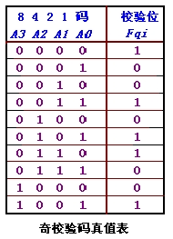
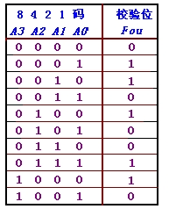
奇校验码真值表
偶校验码真值表

Slide 120
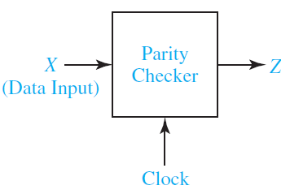
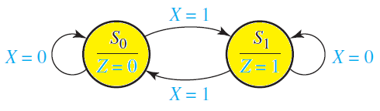
例6.奇偶检验器
使用T触发器，奇校验 （如果1的个数为奇数，Z =1 ）
1. 原始状态图和状态表
① 状态
S₀——接收到偶数个 1, 初始为0个1
S₁——接收到奇数个 1
② 原始状态图、表

Slide 121
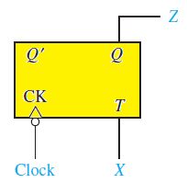
例6.奇偶检验器
2. 状态表化简
3. 状态分配:
S₀——0, S₁——1
4. 激励表
5. 卡诺图(略)
6. 电路图

Slide 122
12. 用触发器设计时序电路
时序电路设计
  获得原始状态图和原始状态表（Derivation of State Graphs and Tables）
  状态表化简（Reduction of State Tables）
  状态分配（State Assignment）
设计实例

